Slide 1
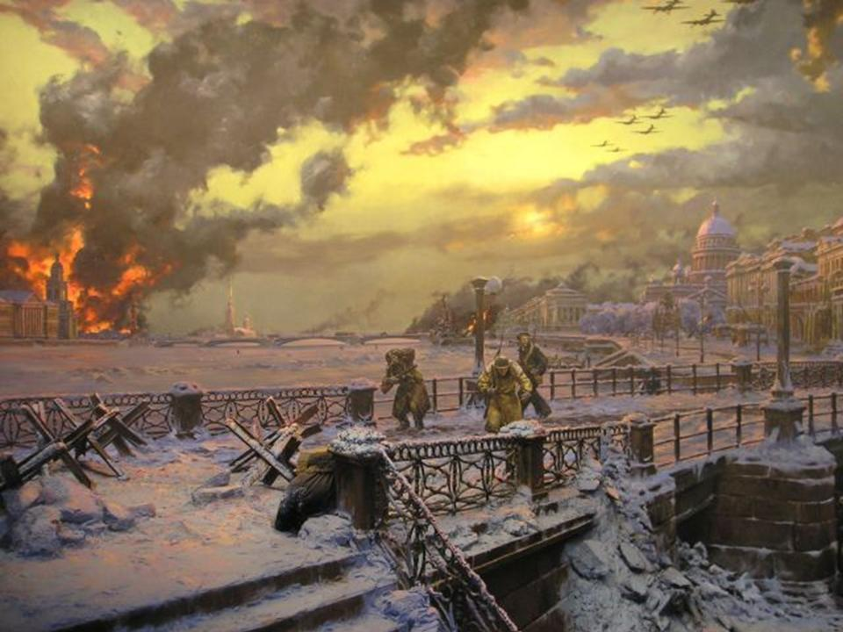
Это имя – как гром и как град:
Петербург, Петроград, Ленинград…

Slide 2
Блокада Ленинграда длилась ровно 871 день. Это самая продолжительная и страшная осада города за всю историю человечества.
Почти 900 дней боли и страдания, мужества и самоотверженности.

Slide 3
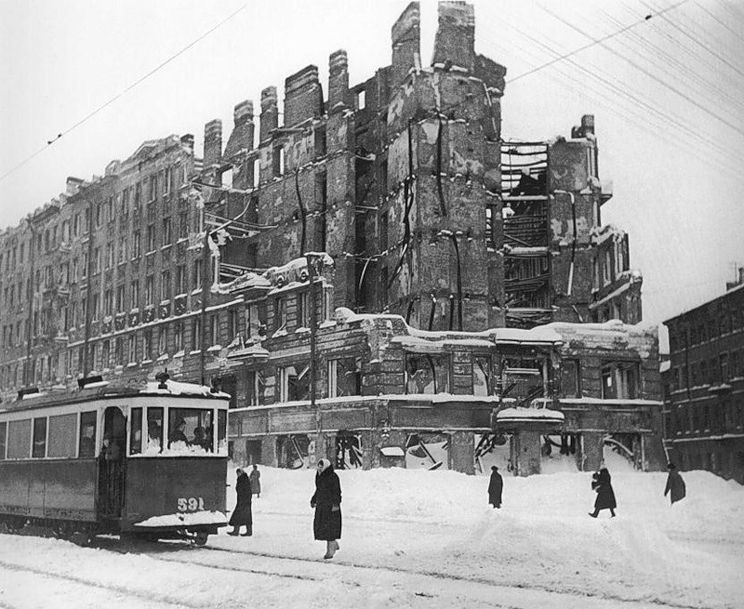
В мире нет такого города, который бы заплатил за эту Победу столькими жизнями и столькими страданиям своих жителей, как город Ленинград.

Slide 4
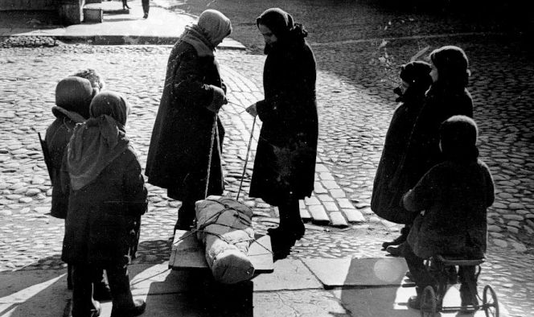
Первая блокадная зима.
Зима установилась ранняя, снежная и морозная. Движение городского транспорта с каждым днем уменьшалось, топливо подходило к концу, жизнь предприятий замирала.

Slide 5
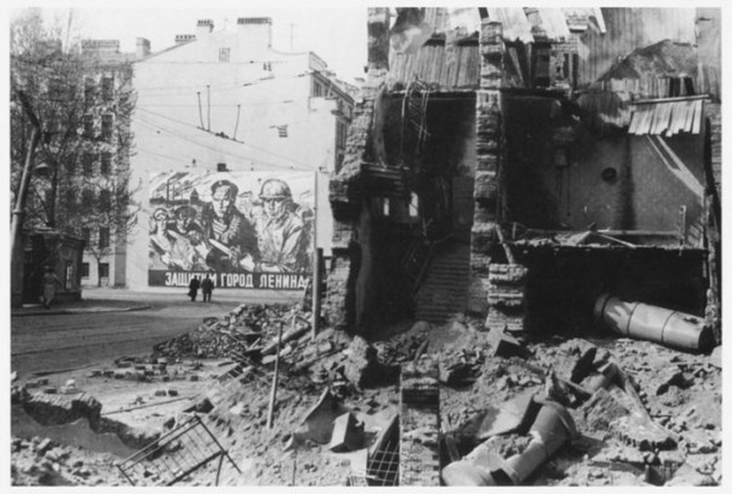
Смерть входила во все дома. Свыше 640 тысяч ленинградцев погибло от голода.

Slide 6
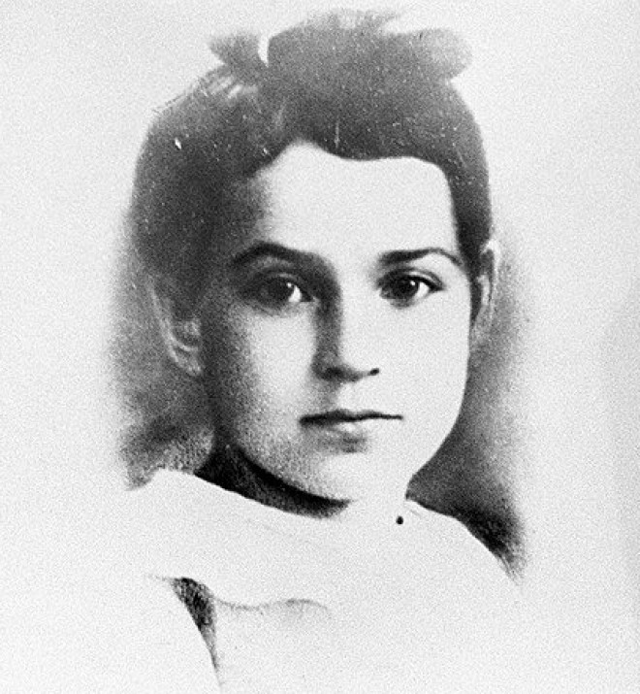
Дневник Тани Савичевой
На берегу Невы, в музейном зданье,
Хранится очень скромный дневничок.
Его писала Савичева Таня, –
он каждого пришедшего влечет.
Пред ним стоят сельчане, горожане,
От старца – до наивного мальца,
И письменная сущность содержанья,
Ошеломляет души и сердца,
Это всем живущим в назиданье,
Чтобы каждый в суть явлений вник,
Время возвышает образ Тани,
И её доподлинный дневник.

Slide 7
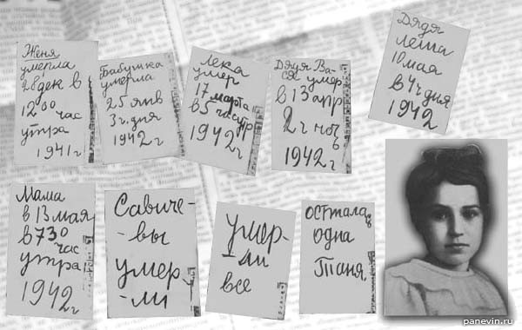
Вот странички, из дневника,
который вела Таня Савичева:

Slide 8
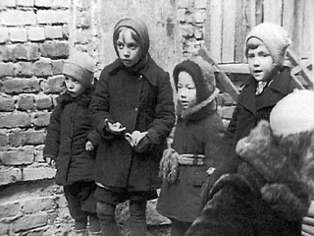
В осажденном городе работало 30 школ.
Местом учёбы стали и некоторые
бомбоубежища жилых зданий.
Даже в жутких условиях дети учились.

Slide 9
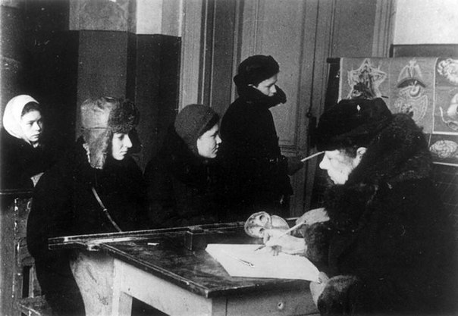
В школах и бомбоубежищах, где проводились занятия, стоял такой мороз, что замерзали чернила. Ученики сидели в пальто, шапках, рукавицах. Руки коченели, а мел выскальзывал из пальцев.

Slide 10
Ученики умирали не только дома, на улице, по дороге в школу, но, случалось и прямо в классе.
Девочка руки протянула Уснула, А оказалось – умерла.. Никто не обронил ни слова, Лишь хрипло, сквозь метельный стон, Учитель выдавил, что снова Уроки после похорон
(Ю. Воронов)

Slide 11
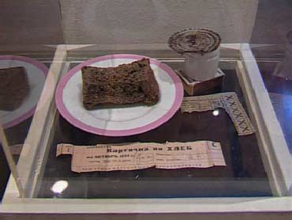
Вот он, блокадный ленинградский хлеб, дневная норма 125 г.

Slide 12
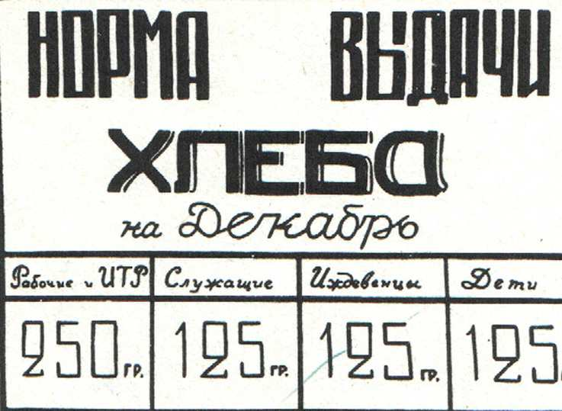
Кусочек суррогатного хлеба стал основным средством поддержания жизни. Из этого кусочка хлеба ленинградцы делали несколько сухариков, которые распределяли на весь день. Один-два таких сухарика да кружка горячей воды — вот из чего в основном состояли в самые голодные дни завтрак, обед и ужин населения осажденного города.

Slide 14
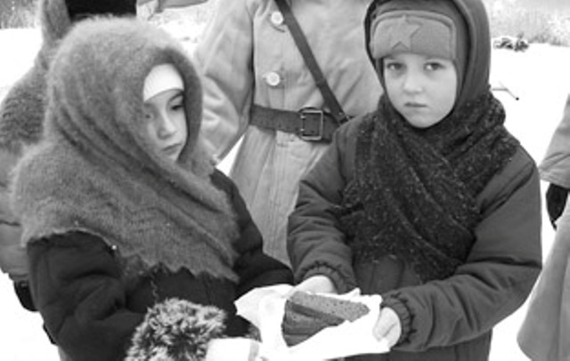

Slide 16
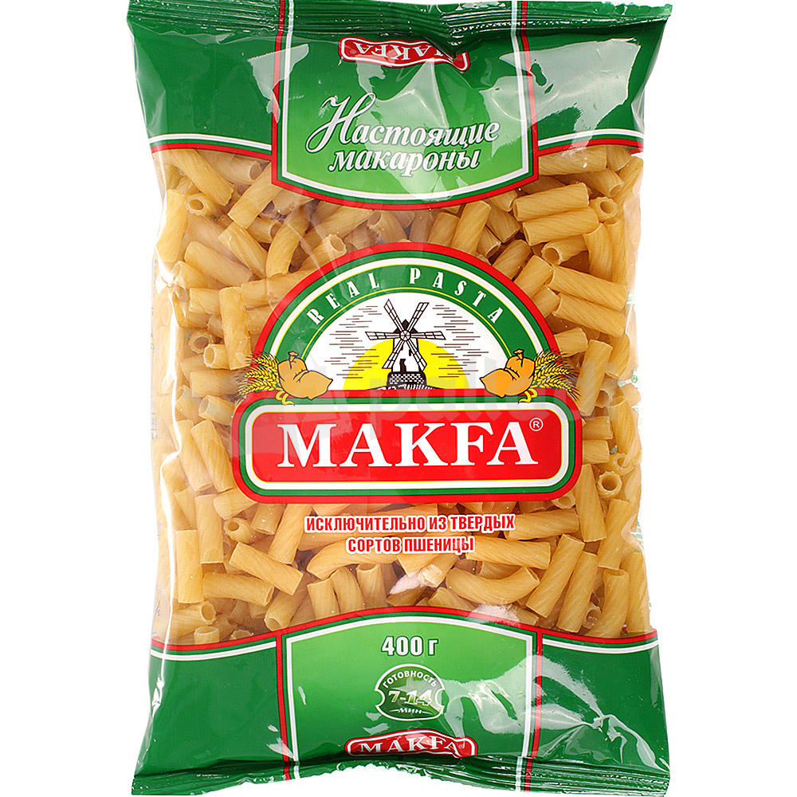
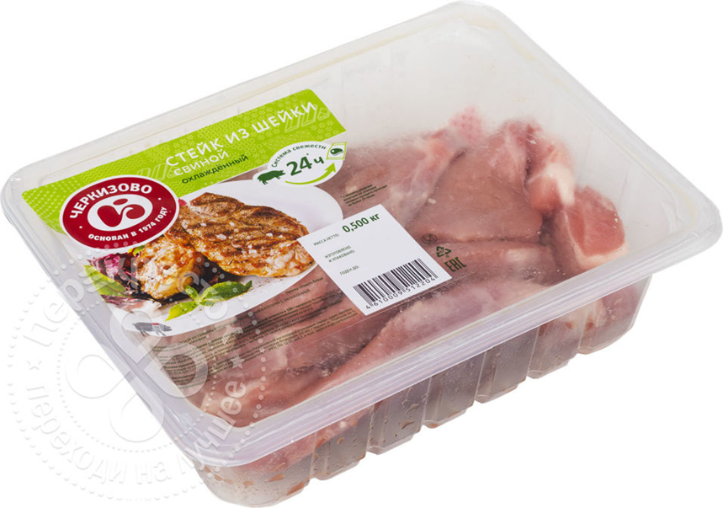
3 пачки

Slide 17
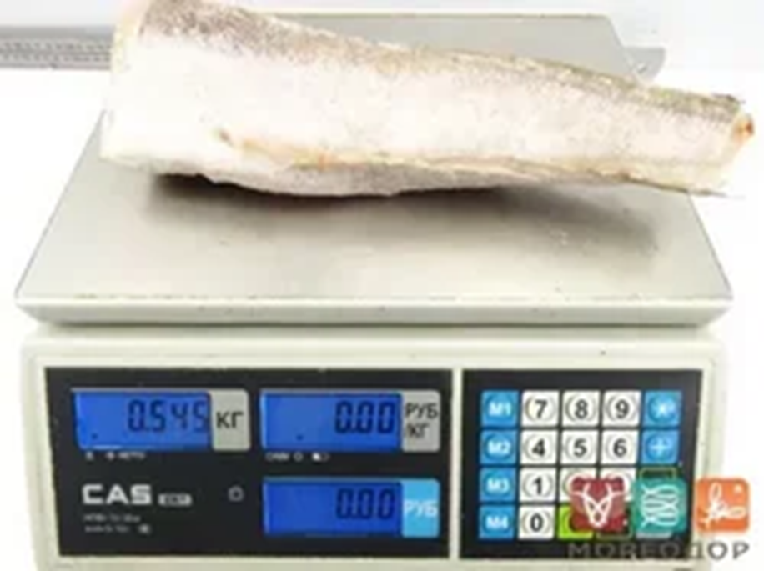

Slide 18
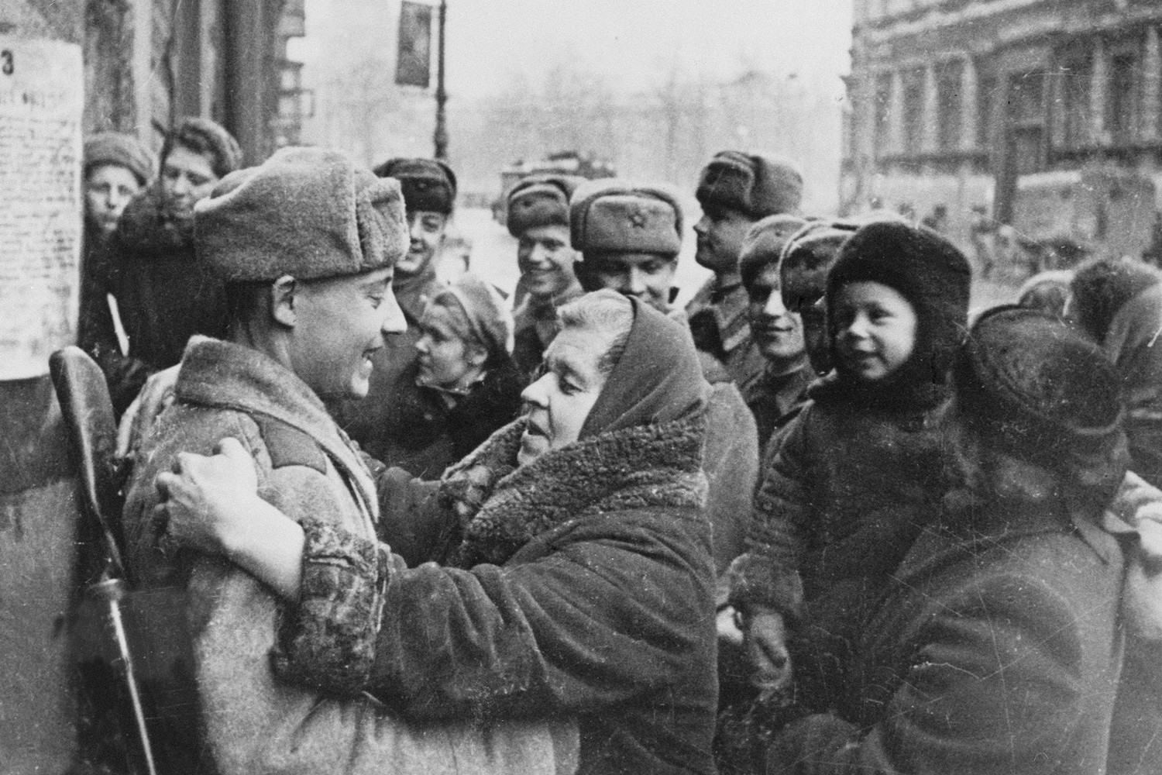
13 января 1943 года вражеское кольцо было прорвано. Но окончательное освобождение наступило только через год. 13 января 1944 года войска Ленинградского и Волховского фронтов при активной поддержке Балтийского флота и отрядов партизан начали операцию по ликвидации вражеских группировок.

Slide 19
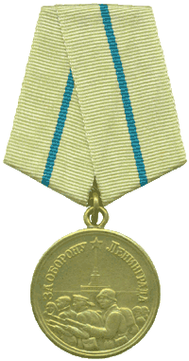
22 декабря 1942 года была учреждена медаль «За оборону Ленинграда».
1500000 ленинградцев были представлены к награде.
Из них 15249 детей.

Slide 20
За две недели они разгромили 18 немецкую армию, отбросили оккупантов на 650-1000 километров от Ленинграда, освободили более 800 городов и деревень. Город полностью был освобожден от блокады.

Slide 21
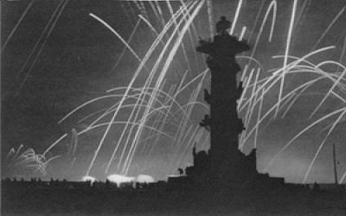
В честь выигранного сражения 27 января 1944 года над Невой прогремели 24 залпа торжественного салюта.

Slide 22
"Слава и тебе, великий город, Сливший воедино фронт и тыл. В небывалых трудностях который Выстоял. Сражался. Победил"

